Slide 1
UNIDAD ACADÉMICA PROFESIONAL TIANGUISTENCO
LICENCIATURA EN SEGURIDAD CIUDADANA
UNIDAD DE APRENDIZAJE:TEORÍAS DE LA COMUNICACIÓN Y SEGURIDAD CIUDADANA
Créditos institucionales de la UA: 6
Material visual: Diapositivas
Unidad de competencia IV
ESTRUCTURA DE LA ORGANIZACIÓN ADMINISTRATIVA DE EMPRESAS DE COMUNICACIÓN: LA RADIO
Elaborado por M. en C.E.F: Patricia Vilchis Esquivel
Semestre 2015-B

Slide 2
¿Cómo emplear este material?
El presente material tiene como cometido facilitar la exposición gráfica del tema “Historia de la radio” que se aborda en la unidad de aprendizaje “Estructuras de Datos” que corresponde al tercer semestre de la Licenciatura en Seguridad Ciudadana.
ESTRUCTURA DE LA ORGANIZACIÓN ADMINISTRATIVA DE EMPRESAS DE COMUNICACIÓN: LA RADIO
La presentación deberá ir acompañada de una explicación oral del catedrático, ya que la aportación que pueda hacer mediante ejemplos y situaciones cotidianas brindará la oportunidad de que los estudiantes comprendan la importancia de construir argumentos sólidos, creíbles y bien soportados.

Slide 3

La radio es el medio de comunicación que tiene una historia de más de 70 años en México, en el comienzo los pioneros de este medio tenían una visión experimentadora que se transformó en interés empresarial por los radiodifusores de los años treinta quienes convirtieron a la radio en una industria.

Slide 4

La radio se ha convertido en uno de los medios masivos publicitarios más exitoso, ejemplo de ello es la inversión publicitaria estimada en 568 millones de dólares en 1989 y en 1,939 millones de dólares en 1994.

Slide 5
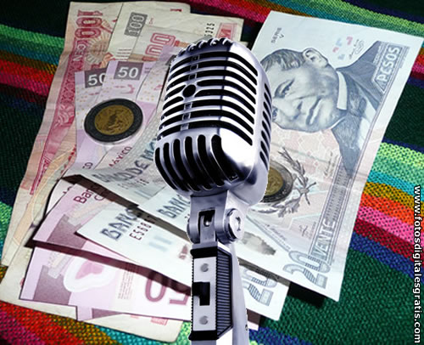
Únicamente sufrió una baja en 1995 a causa de la crisis económica del país, sin embargo volvió a crecer en el 96 y hoy en día continúa siendo un medio principalmente comercial.

Slide 6

La radio es un medio exitoso debido a muchos factores de los cuales la audiencia y la publicidad van de la mano, aunque los eventos y las noticias importantes lograron que la radio tuviera un auge impresionante en su momento.

Slide 7
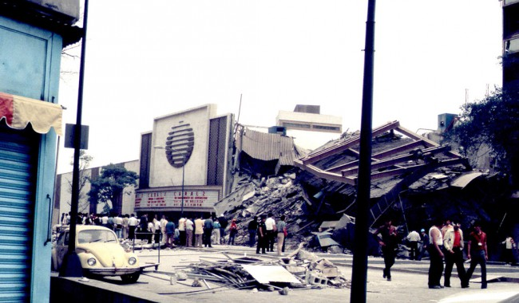
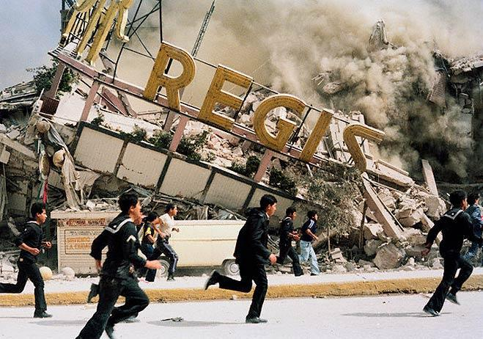
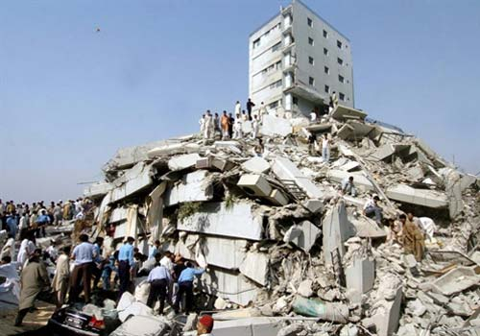
Por ejemplo, el terremoto del 85 fue una noticia que amplió la credibilidad y le generó éxito a la radio pues fue el único medio que podía ser escuchado y con el cual la gente se informó de todo lo que sucedía, así como este tipo de información, los eventos deportivos le generaron a la radio mucho éxito pues eran narrados excelentemente y la gente sin televisión recurría a este medio.

Slide 8
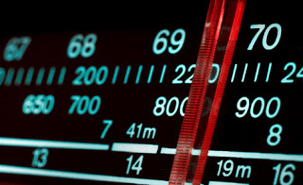

Desde los inicios de la radio en México existen dos tipos de estaciones:
las comerciales, y
las públicas.

Slide 9




En las comerciales la programación es completamente libre ya que subsisten gracias a los patrocinadores, mientras que en las públicas predomina lo cultural y la publicidad está prácticamente prohibida.

Slide 10

La radio es una fuente de entretenimiento e información. Los oyentes disfrutan de la magia de la radio pero nunca se dan cuenta de todas las personas a quienes hay que agradecerla.

Slide 11

Las estaciones de radio, ya sean comerciales o públicas, cuentan con una estructura corporativa que les permite llevar a cabo sus operaciones y les proporciona el material de interés para los oyentes.

Slide 12
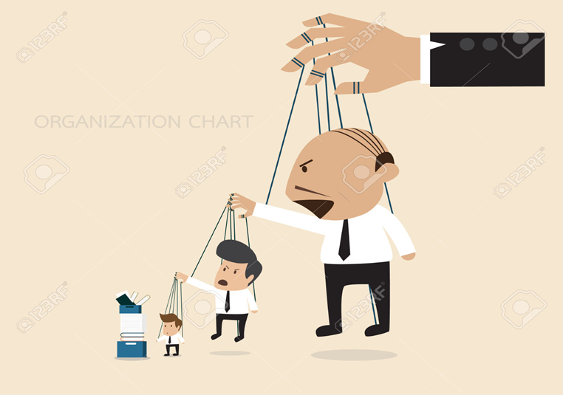
Una estructura corporativa consiste en un grupo de diferentes personas y departamentos dentro de una misma compañía que tienen distintas funciones, pero que trabajan en conjunto, a fin de promover los intereses de la empresa.

Slide 13
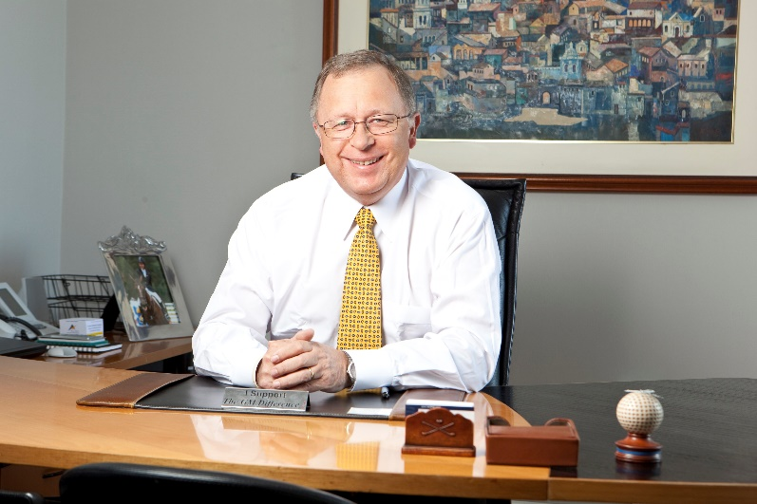
Gerente general de la estación
Es el responsable de las operaciones en el día a día.
Es el jefe de todos los departamentos, desde ventas hasta ingeniería.

Slide 14
Asimismo, es quien debe asegurarse de que la estación cumpla con las regulaciones y normas federales.
Puede actuar como el intermediario entre los empleados y las autoridades, y debe asegurarse de que los primeros cumplan con las órdenes de los segundos.

Slide 15

Con ese fin, el gerente general suele encargarse de contratar y capacitar a los nuevos empleados y aprobar el formato de la estación.

Slide 16
Gerente de operaciones
El gerente de operaciones (que sólo existe en algunas radios) ocupa el segundo lugar en el rango de autoridad de la estación.
Coordina la programación diaria, lo que incluye la grabación de programas, las campañas de publicidad, la continuidad y la financiación, así como las operaciones diarias.

Slide 17

Debe tener buen oído, a fin de evaluar y mantener la calidad del sonido.
Asimismo, capacita al personal en lo referente a los requisitos de la FCC (Comisión Federal de Comunicaciones).

Slide 18

Director de programación
Es el encargado de planear la programación de cada día y proporcionarles a los locutores y los ingenieros de grabación el material que necesitan para las emisiones en vivo.
Se asegura de que los programas se emitan según lo planificado y que se incluyan todos los contenidos.

Slide 19

Consigue la música o cualquier otro elemento necesario para el programa, asegurándose de que se cumplan las pautas de la estación.
La persona que ocupa este puesto trabaja junto con el gerente general, a fin de garantizar que se lleve a cabo el cálculo del índice de audiencia y se le comunique a los anunciantes.

Slide 20
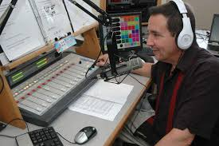
En general, el director de programación se encarga de un programa junto con los mismos miembros.

Slide 21

Equipo de ventas
Es el encargado de la publicidad en el aire.
La publicidad es fundamental para las estaciones comerciales, mientras que las públicas dependen principalmente de donaciones.

Slide 22


El equipo de ventas tiene un jefe, cuya tarea es asegurarse de que el grupo cumpla con los acuerdos existentes y celebre otros nuevos.
La venta de publicidad en radio se asemeja en gran medida a la venta de publicidad en un medio gráfico o en línea.

Slide 23

Es importante identificar las necesidades de los clientes e intentar satisfacerlas.
Un buen equipo de ventas deberá conseguir nuevos clientes y mantener, al mismo tiempo, las cuentas existentes.

Slide 24
Equipo de ingeniería:
Se encarga de los aspectos técnicos de la emisión.
El departamento cuenta con un jefe que supervisa el accionar de los demás miembros, la adquisición y mantenimiento de equipos y el cumplimiento de las normas de la FCC.

Slide 25
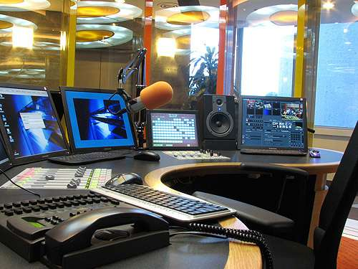
El grupo de ingeniería es responsable de asegurarse de que los programas se emitan sin dificultades.

Slide 26
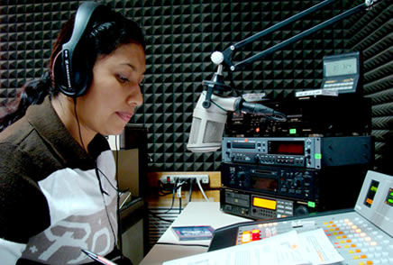
Asimismo, se encargan de mezclar la música, editar pistas y aplicar efectos de sonido, entre otras cosas.

Slide 27

El mantenimiento de la calidad, la potencia de la señal y la claridad del sonido es parte integral de su trabajo.

Slide 28
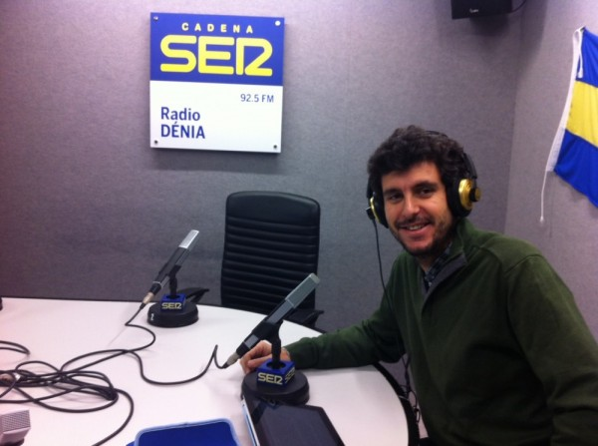
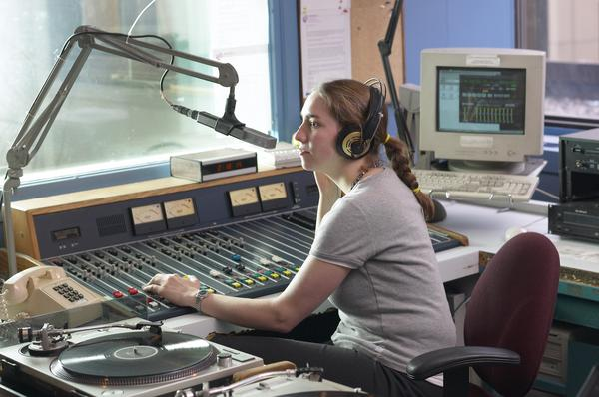
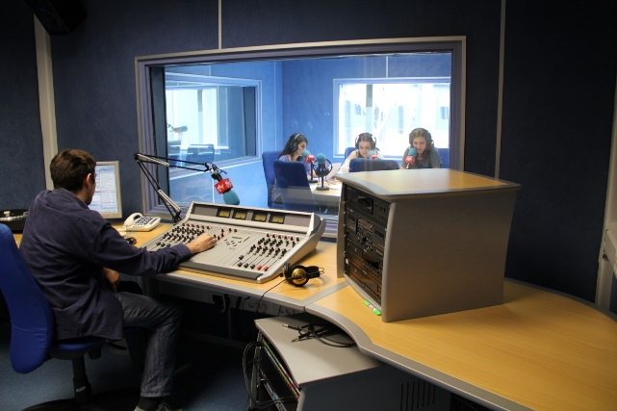
Personal al aire:
Los locutores y periodistas son la pieza de la estructura que más contacto tiene con el público. Son la voz de la estación.
Los disc-jockey seleccionan y pasan la música, además de proporcionar información acerca de la canción.

Slide 29
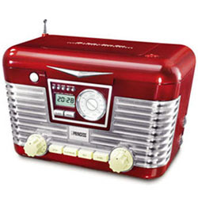

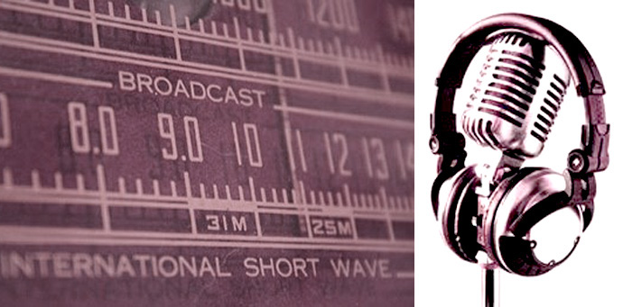
Asimismo, brindan datos, como el estado del clima y el tráfico. Los conductores suelen dirigir programas de entrevistas donde los oyentes llaman para expresar sus opiniones.

Slide 30
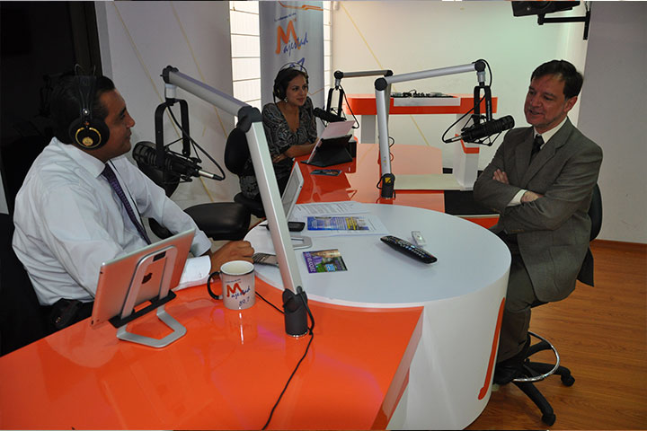
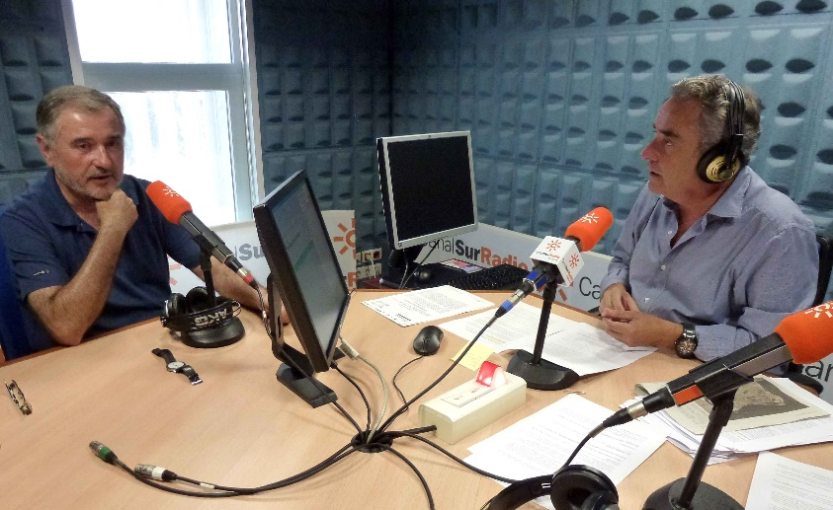
A veces, entrevistan invitados.
Como sus compañeros del resto de los departamentos, los miembros que aparecen al aire deben respetar las normas de la FCC y las pautas de la estación.

Slide 31
Ejemplos de estructuras de la organización administrativa de empresas de comunicación: la radio

Slide 32
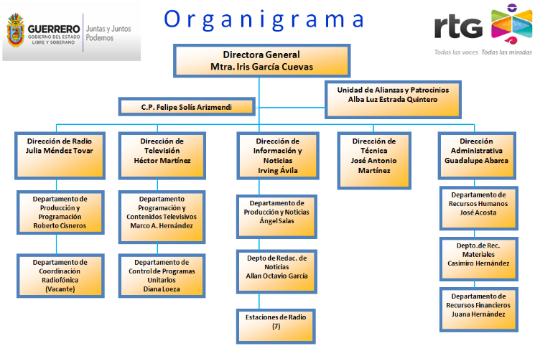

Slide 33
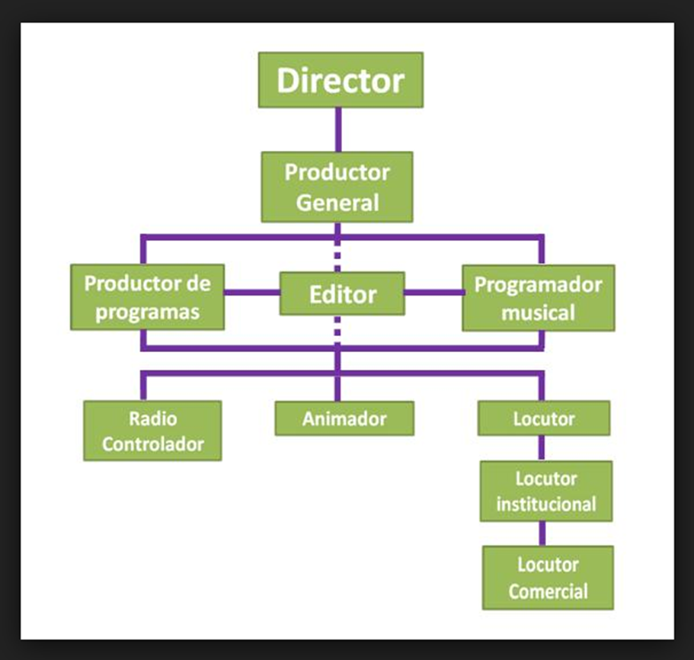

Slide 34
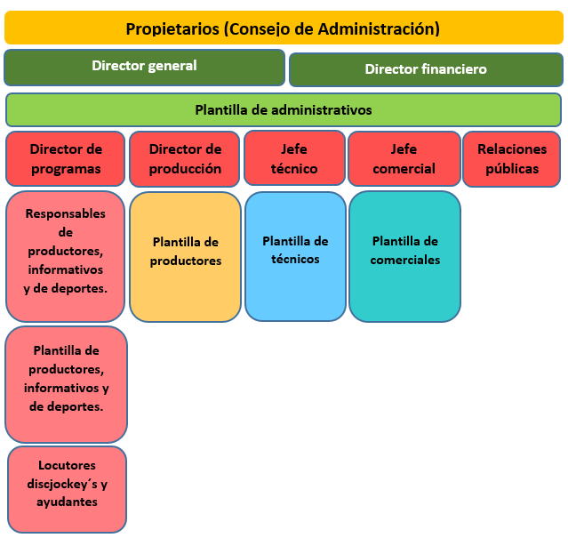

Slide 35
REFERENCIAS:
Flores de Gortari, Sergio. (1999). Hacia Una comunicación administrativa integral. Trillas. México.
Aragonés, Pau. (2000). Empresa y medios de comunicación. Gestión.
http://www.ehowenespanol.com/estructura-corporativa-estacion-radio-sobre_106290/
https://espaciocritico6.wordpress.com/2009/04/27/la-radio-en-mexico-su-gran-historia/

